Slide 1
ІНФОРМАЦІЙНО-ВКАЗІВНІ ЗНАКИ
Заняття 5
Підготував: Ремизовський Василь Васильович

Slide 2
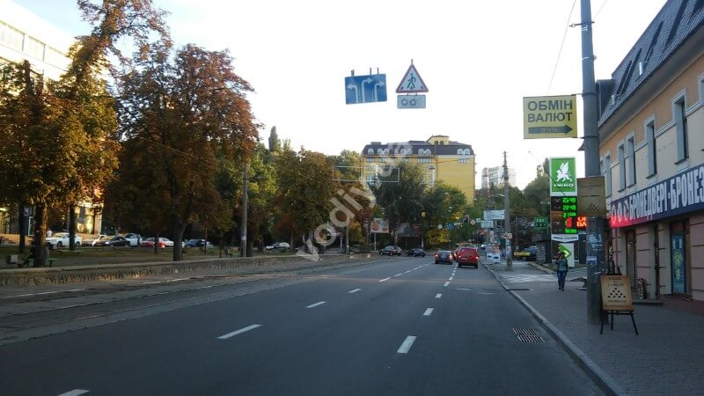
Напрямки руху по смугах
Показує кількість смуг на перехресті і дозволені напрямки руху по кожній з них. Якщо знак дозволяє поворот ліворуч з крайньої лівої смуги, то він дозволяє й розворот з цієї смуги. Дія знака, що встановлений перед перехрестям, поширюється на все перехрестя, якщо наступні знаки або ,
установлені на ньому, не дають інших вказівок.

Slide 3
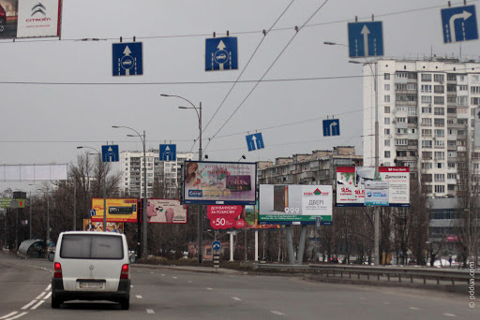
Використання смуги руху
Знак інформує водіїв про використання смуги для руху тільки певних видів транспортних засобів у зазначених напрямках. Якщо на знакові зображено знак, який забороняє або дозволяє рух будь-яким транспортним засобам, рух цих транспортних засобів по ній відповідно забороняється або дозволяється.

Slide 4
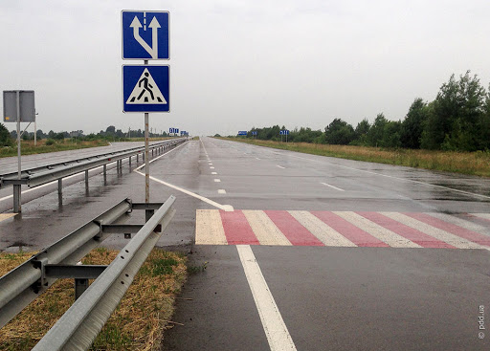
Початок додаткової смуги руху
Знак інформує про початок додаткової смуги руху на підйомі
або смуги гальмування.
Якщо на знакові, встановленому перед додатковою смугою,
зображено знак , , водій транспортного засобу, який не може
продовжувати рух по основній смузі із зазначеною або більшою
швидкістю, повинен перестроїтися на додаткову смугу руху.

Slide 5
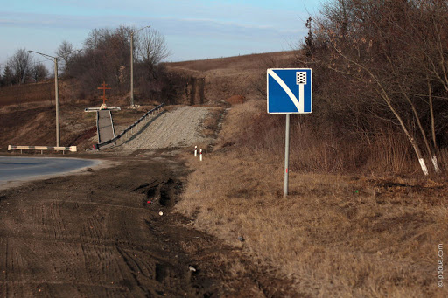
Смуга руху для аварійної зупинки
Знак інформує водія про розташування смуги,
спеціально підготовленої для аварійної зупинки транспортних засобів (на гірських перевалах, крутих спусках тощо) у разі відмови гальмової системи.

Slide 6
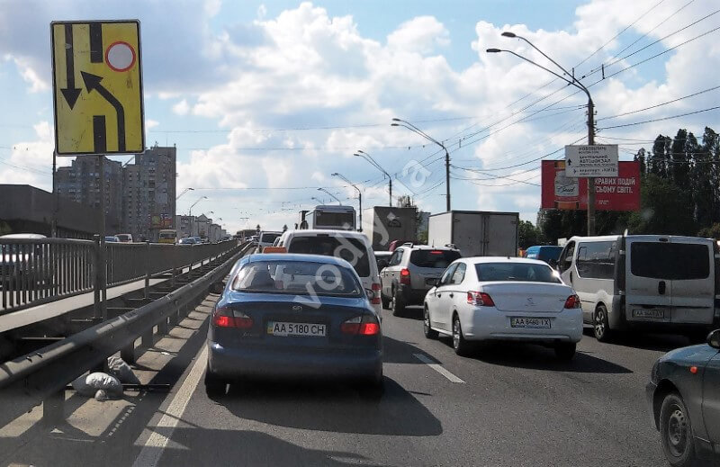
Зміна напрямку руху на дорозі з розділювальною смугою
Знак показує напрямок об’їзду закритої для руху ділянки проїзної частини на дорозі з розділювальною смугою.

Slide 7
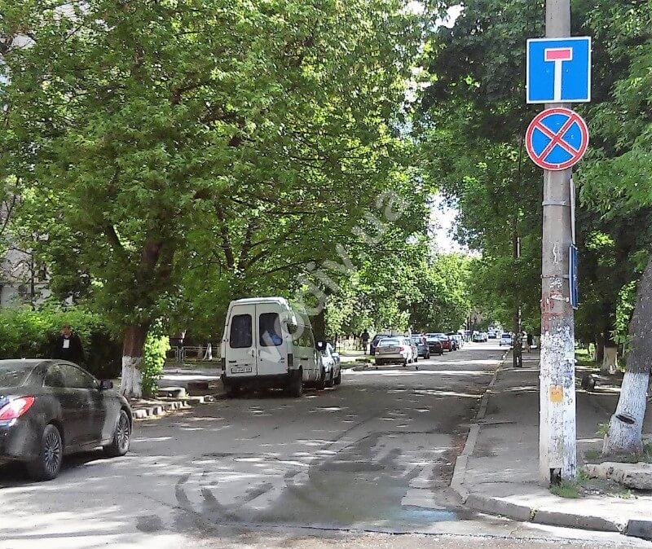
Тупик
Знак застосовується для позначення дороги,
що не має наскрізного проїзду.

